Slide 1
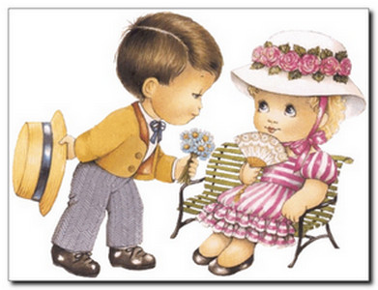
Етикет спілкування
Виконала:
Учениця 10-А класу
Качан Кароліна

Slide 2
Зміст
Способи віртуального спілкування
Як відбувається спілкування в мережі інтернет?
Яку плюси та мінуси інтерактивного спілкування?
Яку основні правила спілкування?
Правила інтернет-безпеки і інтернет-етики для дітей
4. Використання смайлів
5. Якою мовою краще листуватися?

Slide 3
Як відбувається спілкування в мережі інтернет?
У мережі Інтернет спілкуються через
електронну пошту (е-mail), участь у
форумах, конференціях, блогах і под.

Slide 4
Способи віртуального спілкування
Віртуальне спілкування
Соц. Мережі
(вконтакті)
Форуми
Електронна пошта
Чати
Теле-конференції
ICQ
SKYPE

Slide 5
Які плюси та мінуси інтерактивного спілкування?
Спілкування без кордонів
В даний момент часу
Незначні грошові витрати
Швидкий обмін різними видами інформації
Будь-яка інформація не виходячи з дому
Спілкування з декількома співрозмовниками
Відсутній живий зв’язок із співрозмовником
Незнання достовірно особи співрозмовника
Фінансові махінації, обман
Надлишок інформації
Витрата часу
Розголошення приватної інформації
Залякування, погрози, образи

Slide 6
Які основні правила спілкування?
1. Будьте завжди ввічливими, привітними й доброзичливими, з повагою ставтеся до співрозмовника. 2. Умійте слухати інших і ніколи не перебивайте. 3. Не бійтеся розпочинати розмову з незнайомими людьми, але не будьте нав’язливими. 4. Говоріть (пишіть) про те, що може зацікавити слухачів (читачів), враховуйте їх вік, характер, інтереси. 5. Не завдавайте людям шкоди словом. Не ображайте, не говоріть неприєм- ного іншим, не виявляйте своєї неповаги, не вживайте грубих слів. 6. Намагайтеся ввічливо попросити і ввічливо відмовити, не образивши людину своєю відмовою. 7. Використовуйте в спілкуванні звертання і ввічливі слова: будь ласка, вибачте, не ображайтесь, чи не змогли б ви, на жаль тощо), слідкуйте за культурою мовлення. 8. Намагайтеся, щоб спілкування з вами було для людей корисним і приємним, вмійте допомагати людям словом і ділом.

Slide 7
Правила Інтернет-безпеки і інтернет етики для дітей і підлітків

Slide 8
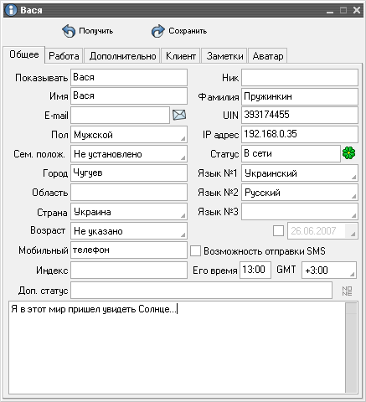
Правило 1
Ніколи не давайте приватної інформації про себе (прізвище, номер телефону, адреса, номер школи) без дозволу батьків.

Slide 9
Правило 2
Зустріч у реальному житті із знайомими по Інтернет-спілкуванню не є дуже гарною ідеєю, оскільки люди можуть бути різними у електронному спілкуванні і при реальній зустрічі. Якщо ви все ж хочете зустрітися з ними, повідомте про цебатьків, і нехай вони підуть на першу зустріч разом з вами.

Slide 10
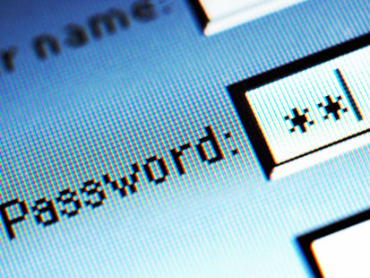
Правило 3
Нікому не давайте свій пароль, за виключенням дорослих вашої родини.

Slide 11
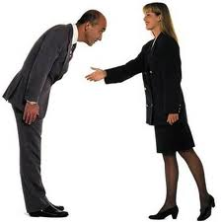
Правило 4
Завжди будьте ввічливими у електронному листуванні, і ваші кореспонденти будуть ввічливими з вами.

Slide 12
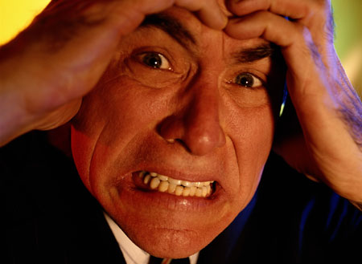
Правило 5
В електронних листах не застосовуйте текст, набраний у верхній регістр - це сприймається у мережі як крик, і може розладнати вашого співрозмовника.

Slide 13
Найголовніше
Не надсилайте у листі інформації великого обсягу (картинки, фотографії тощо) без попередньої домовленості з вашим співрозмовником. Не розсилайте листів з будь-якою інформацією незнайомим людям без їхнього прохання - це сприймається як "спам", і звичайно докучає користувачам мережі.

Slide 14
Якою мовою краще листуватися?
Не всі міжнародні мейлери (оператори)
підтримують кирилицю. Тому рядки “тема”,
“відправник” та “адресат” краще
заповнювати англійською. Якщо ж знання
мови не є достатніми, можна скористатися
транслітом – записати українські слова
латинськими літерами

Slide 15
Чи можна використовувати смайли?
За допомогою смайликів (від англ. smile -
посмішка) в Інтернеті заведено передавати
емоції.
Існують готові смайлики. Інколи їх малюють
за допомогою цифр, букв або розділових
знаків.

Slide 16
Дякую за увагу!

